Slide 1
VIERKO 2
Vieraskielisen ja kielitietoisen koulutuksen ja ohjauksen kehittäminen.
Henkilöstön osaaminen monikulttuurisessa ympäristössä
TP E kickoff 12.3.2025

Slide 2
Ohjelmassa tänään
Hankkeen rakenne ja päätavoitteet
TP
Teams ja verkkosivut
Yhteystiedot
Työpaketin jäsenten esittely
Tavoitteet
Tavoitetiimit
Toiminta ja aikataulut
Kysymyksiä, kommentteja ym.
E

Slide 3
V Vieraskielinen opintotarjonta ja englanninkieliset
yhteiset tutkinnon osat (Gradia)
I Kotimaisten kielten opetus ja selkokielisyys (Stadin AO)
Sisällöt, kehittäminen ja aiempien hanketulosten parantaminen
E Miten varmistetaan henkilöstön osaaminen ja saatetaan hankkeen tulokset tietoon ja käyttöön henkilöstölle (oppilaitosten henkilöstö, sidosryhmät)? (TP 3 JEDU)
Rakenteet, verkostot ja perehdyttäminen
R Miten varmistetaan muutos koulutuksenjärjestäjien toiminnassa ja saatetaan hankkeen tulokset tietoon ja käyttöön oppilaitoksissa? (TP 4 TREDU ja Haapaveden opisto)
K Miten varmistetaan, että kehitystyö on yhteensopivaa muualla tehtävän työn kanssa, tukee verkosto-yhteistyötä oppilaitosten toimintaympäristössä ja edesauttaa opiskelijoiden työllistymistä? (TTS)
Å Svenskspråkigt nätverk FRIS främjar VIERKOs teman på svenska. (YA koordinerar)

Slide 4
Osatoteuttajien resurssien jakautuminen
Jokaiselle osatoteuttajalle on korvamerkitty budjetista 20 000 € yhteiseen tekemiseen. Suurimmalla osalla oppilaitoksista tämä tarkoittaa seuraavaa:
Jokaiselle organisaatiolle on varattu resurssia myös omaan kehittämiseen. Summa vaihtelee organisaatiokoon mukaan.
Käytettävissä on summa, joka jää jäljelle, kun yhteiseen kehittämiseen korvamerkitty 20 000 € vähennetään osatoteuttajan kokonaisavustuksen määrästä.
Käyttötarkoitus: jalkauttaminen, hanketavoitteiden edistäminen omassa organisaatiossa, tiedottaminen, osallistuminen verkostotyöhön.
Sis. matkat ja muut kululajit!
Osatoteuttajat myös jakavat hankkeen kyselyitä sovitusti!
Summasta 3750 € on varattu perehtymiseen: joku (jotkut) on kuulolla hankkeen infoissa ja koulutuksissa.
Vähintään 12 500 € on käytettävä työpakettityöskentelyyn valituissa työpaketeissa. (työnjako sovitaan työpaketeissa: kaikkien ei kannata tehdä kaikkea. Erityviä tehtäviä ja työn jakamista suositellaan)
Jäljelle jäävällä osuuden 3750 € voi ohjata joko työpaketti- työskentelyyn tai hankkeen tilaisuuksiin osallistumiseen. => resurssin riitettävä kevääseen 2027. Resurssi-intensiivistä aikaa syksy 2025-syksy 2026. => sis. myös matkat, ulkopuoliset palvelut jne
=> 3 750+12 500+3 750= 20 000 €

Slide 5
Työpaketti
Projektipäällikkö Tanja Vähäoja,
Jedu
Yhteystiedot:
tanja.vahaoja@
jedu.fi
p. 040 1508438

Slide 6
1
2

Slide 7
Yhteystietojen ilmoittaminen
Taulukko löytyy Vierko2-Teamsista kanavalta 02 Teams-pyynnöt ja hankkeen yhteyshenkilöt -> Tiedostot
valitse välilehti Työpaketteihin osallistuvat
Jos et ole Teamsissa->viestiä Henna Hyytiälle, että liittää sinut sinne (henna.hyytia@keuda.fi)

Slide 8
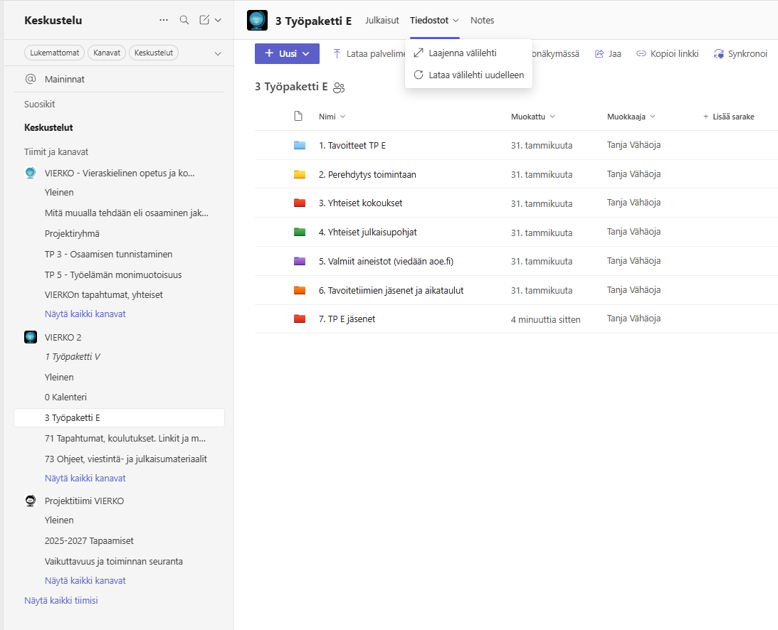
TYÖPAKETTI E:N KANAVA

Slide 9
Mitä tehdä jos Teams temppuilee?
Varmista omalta IT-tuelta asetukset ja rajoitukset
Muista päivittää koneesi säännöllisesti
Lataa tiedosto omalle koneellesi
Kokeile avata selaimessa
Kysy rohkeasi apua projektipäälliköiltä!

Slide 10
Toimijoiden esittäytyminen
Mene TP E:n kanavan tiedostoihin ja avaa 7. TP E jäsenet
Lisää uusi dia omalle organisaatiollesi
Esittele itsesi ja kerro oma roolisi
Kun diat loppuvat, lisää uusi dia

Slide 11
Tanja Vähäoja Projektipäällikkö työpaketissa E Suunnittelija Jokilaaksojen koulutuskuntayhtymä JEDUssa tanja.vahaoja@jedu.fi p. 040 1508438
JEDU

Slide 12
E –työpaketti Henkilöstön osaaminen monikulttuurisessa oppimisympäristössä
TOIMENPITEITÄ:
Jatkokehittäminen: ​​
Materiaalien päivittäminen, VIERKO 1. kehitettyjen tai pilotoitujen teknisten ratkaisujen käyttäjäkunnan laajentaminen ​
Opettajan rooli kielitietoisen oppimispolun mahdollistajana:
Koulutuskalenteri ja tee se itse -koulutuspaketit koulutusorganisaatioille
​​
Henkilöstön kieli- ja monikulttuurisuus koulutus:
Monikulttuurisuuden ja kielitietoisuuden edistäminen kaksoistutkintoihin liittyen, vieraskielisten opiskelijoiden erityisen tuen tunnistaminen
​​
Sidosryhmien kieli- ja monikulttuurisuuskoulutukset:
Materiaalien ja koulutuspakettien tekeminen
​​
​
VIERKO-hankkeessa aloitetun työn jatkokehittäminen
Opettajan rooli kielitietoisen oppimispolun mahdollistajana
Henkilöstön kieli- ja monikulttuurisuus-koulutus
Työpaikkaohjaajien ja sidosryhmien kieli- ja monikulttuurisuus-osaaminen

Slide 13
Kehittämisen tavoite | Toimenpiteet ja aikataulu | Tulos
Tavoite 1: VIERKO 1 hankkeessa aloitetun työn jatkokehittäminen | Toimenpide1:Koulutuspakettien päivittäminen ja tekeminen. Yhteistyö muiden työpakettien kanssa kevät 2025, toteutus syksy 2025-2026 | Oppilaitoksilla on käytössään valmiit koulutuspaketit jalkautukseen
 | Toimenpide 2: Webinaarin järjestäminen VIERKO 1 tuloksista helmikuu 2025 | Tuloswebinaari on järjestetty 27.2.2025 klo 14.30-16
 | Toimenpide 3: Materiaalin päivittäminen 2025-2026 | VIERKO 1 materiaalit on päivitetty käyttäjäkokemusten perusteella
 | Toimenpide 4: VIÈRKO 1kehitettyjen tai pilotoitujen teknisten ratkaisujen käyttäjäkunnan laajentaminen ja työkalujen edelleen kehittäminen Valmistelu kevät 2025, työpajat syksy 2025, toteutus 2026 | Käyttäjiä on enemmän kuin VIERKO 1 päättyessä. Työkaluista on tehty päivitetyt versiot.

Slide 14
Kehittämisen tavoite | Toimenpiteet ja aikataulu | Tulos
Tavoite 2: Opettajan rooli kielitietoisen oppimispolun kehittäjänä | Toimenpide1: Osaamisenhankintamahdollisuu-det hankkeen aikana ja hankkeen jälkeen: Koulutuskalenteri ja tee- se- itse- koulutuspaketit. Yhteistyö muiden työpakettien kanssa maaliskuu 2025- | Koulutuskalenterin tekeminen ja perehdytysmateriaalit/ koulutuspaketit oppilaitos omaan jalkauttamiseen
 | Toimenpide 2: Erityisen tuen tuen tarpeiden tunnistaminen osana HOKSprosessia: valmiiden testien ja testauskäytänteiden bencmarking verrokkimaissa. Koulutusten tekeminen. Yhteistyö Työpaketti K kanssa kontaktitsyksy 2025-,kartoitus,työpajat ja tapaamiset kevät 2026, pilotointi syksy 2026 | Käyttöönotettavissa vieraskielisille suunnattuja erikielisiä erityisen tuen tunnistamiseen olevia testejä. Osaaminen vieraskielisten oppimisvaikeuksien tunnistamisesta on vahvistunut.
 | Toimenpide 3: Opiskelijapalaute hankkeen toimenpiteistä (kysymykset tehty VIERKO 1) loppusyksy 2025 ja 2026 | Näkymä hankkeen toimenpiteiden vaikuttavuudesta ja opiskelijakokemuksesta
 | Toimenpide 4: Opiskelijoiden alkukyselyyn kielellisen tukimateriaalin tuottaminen maaliskuu- 2025, valmis elokuussa 2025 | Vieraskielisten opiskelijoiden vastausprosentit nousevat ja opiskelijat ymmärtävät kysymysten sisällöt

Slide 15
Kehittämisen tavoite | Toimenpiteet ja aikataulu | Tulos
Tavoite 3: Henkilöstön monikulttuurisuuskoulutus ja opiskelijoiden kielikoulutus | Toimenpide1: Opiskelijoiden kielikerhot/koulutukset. Tehdään yhteistyötä työpakettien V ja Fris kanssa. Syksy 2025-2026 | Koulutusmalli, joka auttaa opiskelijoita aloittamaan englannin- tai ruotsinkielen opinnot.
 | Toimenpide 2: Monikulttuurisuuden ja kielitietoisuuden edistäminen kaksoistutkintoihin liittyen: toimintamalli lukioyhteistyöhön ja yhteiset koulutus-/perehdytys-tilaisuudet. Valmistelu syksy 2025, toteutus 2026 | Toimintamallin luominen lukioyhteistyöhön kaksoistutkintoihin liittyen. Yhteistyötapaamiset ja koulutustilaisuudet yhdessä lukion kanssa
 | Toimenpide 3: Työkalujen ja mallien kehittäminen VIERKO 1 vaiheessa laaditun Osaamisen oppaan teemoihin syksy 2025- | Kehittämiskohteet löydetty ja työstetty, jotta opiskelijan saama palvelu paranee
 | Toimenpide 4: Koulutus lupa-asioissa, jotka mahdollistavat vieraskielisten opiskelijoiden opiskelun (oleskelu- ja työlupa jne.) syksy 2025- | Tehdään koulutusrungot ja järjestetään kaksi webinaaria (marraskuussa 2025 ja 2026)

Slide 16
Kehittämisen tavoite | Toimenpiteet ja aikataulu | Tulos
Tavoite 4: Sidosryhmien monikulttuurisuuskoulutus | Toimenpide1: Monikulttuurisuuskoulutus Elokuu 2025-2026 | Osallistuja osaa kohdata opiskelijoita arjessa huomioiden monikulttuurisuuserot (esim. itseohjautuvuus, työturvallisuus, hygienia)
 | Toimenpide 2: Vieraskielisten osaamisen tunnistaminen Toukokuu 2025-2026 | Tehdään materiaalia vieraskielisten opiskelijoiden osaamisen tunnistamiseen työpaikoilla. Järjestetään koulutuksia.
Työpaikkaohjaajakoulutus (jää kokonaan pois)

Slide 17
Tavoitetiimien luominen ja työn käynnistäminen
* ke 2.4. klo 8.30-9.30
* merkitsethän viimeistään ti 25.3. yhteystietosi
02 Teams-pyynnöt ja hankkeen yhteyshenkilöt ->
Tiedostot dokumenttiin ja merkitset samalla, mihin
työpaketti E:n tavoitteeseen ja toimenpiteeseen
tulet mukaan.
* Huomioi toimenpiteiden aikataulu!

Slide 18
Toiminta ja aikataulut
Kuukausikokoukset
pääsääntöisesti joka kuukauden 2. keskiviikko klo 8.30-9.30
Huom. aloituskerta ke 2.4. klo 8.30-9.30: tavoitetiimien käynnistyminen
14.5. klo 8.30-9.30
11.6. klo 8.30-9.30
13.8. klo 8.30-9.30
10.9. klo 8.30-9.30
8.10. klo 8.30-9.30
12.11. klo 8.30-9.30
10.12. klo 8.30-9.30

Slide 19
Toiminta ja aikataulut
TP E: blogivuoro on tänä vuonna heinäkuussa (25.6.)
Seuraava vuoro on tammikuussa 2026.
Ideoita otetaan vastaan ja saa myös itse kirjoittaa
Julkaistaan VIERKO2 verkkosivuilla: https://www.keuda.fi/keuda/hankkeet/vierko-2/
Kannattaa muistaa OPH:n tapahtumat mm. erityisen tuen infot
Kaikille avoimia VIERKOn koulutuksia tulossa jälleen, lisätietoa kuukausi-infoissa ja koulutuskalenterissa

Slide 20
Toiminta ja aikataulut
Tulossa 2 työpaketin lähitapaamista
VIERKO2 kuukausi-infot: Joka kuukauden 2. tiistai klo 14.30-15.30 (alkaen 8.4.), perehtyjä osalistuu
Tapahtumia ja koulutuksia pääset katsomaan täältä:
VIERKO2 Teams ->02 kalenteri
VIERKO2 Teams->71 Tapahtumat, koulutukset, linkit (myös menneiden tapahtumien diat ja tallenteet)
Muista klikata, näytä kaikki kanavat, jos eivät näy!
Työpaketti E:n viestintä tapahtuu Teams-kanavalla ja työpaketin tapaamislinkit tulevat myös sinne, seuraa siis aktiivisesti!

Slide 21
Kiitos ☺ Tack

